Slide 1
REDES DE COMPUTADORES O NÍVEL TRANSPORTE (Parte 2)

Slide 2
Nota prévia
A estrutura da apresentação é semelhante à do Cap. 1 do livro base de suporte à disciplina e utiliza algumas das figuras, textos e outros materiais desse mesmo livro
James F. Kurose and Keith W. Ross,
"Computer Networking - A Top-Down Approach“,
Pearson-Addison Wesley Longman, Inc., 5th Edition, 2010

Slide 3
Organização do capítulo
Serviços do nível transporte
Estudo do transporte UDP
Como implementar a transferência fiável de dados
Transporte orientado conexão: TCP
Controlo da saturação e sua implementação no protocolo TCP

Slide 4
Onde estudar
Serviços do nível transporte – Livro base - capítulo 3 – secções 3.1 e 3.2
Estudo do transporte UDP - Livro base - capítulo 3 – secção 3.3
Como implementar a transferência fiável de dados Livro base - capítulo 3 – secção 3.4
Transporte orientado conexão: TCP - Livro base - capítulo 3 – secção 3.5
Controlo da saturação e sua implementação no protocolo TCP - Livro base - capítulo 3 – secções 3.6 e 3.7

Slide 5
Transferência fiável de dados

Slide 6
Compensação dos erros
Os níveis inferiores ao nível de transporte podem introduzir erros, sobretudo perca de pacotes (nível rede) e frames (nível data-link/nível físico). O nível rede pode trocar a ordem dos pacotes.
Os frames com erros são em geral recusados ao nível data-link podendo então ser assimilados a pacotes perdidos
Os protocolos de transporte que introduzem fiabilidade têm de mascarar os erros, sob pena de violarem a sua especificação
Uma aplicação que use UDP pode ter de realizar, ao nível aplicação, mecanismos de compensação dos erros por ausência dos mesmos nesse protocolo

Slide 7
Protocolo simplista e irrealista
Emissor
Receptor
Exemplo de um protocolo em que o receptor tem uma capacidade ilimitada de receber segmentos (isto é, que o receptor tem buffers disponíveis ou que a aplicação consome os dados em tempo útil) e em que não há erros nem perca de segmentos. Fora deste contexto este protocolo não serve o fim em vista.
1
2
3
4
tempo
5

Slide 8
Que acontece quando o emissor é demasiado rápido para o receptor ? Introduz-se controlo de fluxos para lidar com este problema

Slide 9
Confirmações de recepção
Emissor
s1
Receptor
ack
s2
ack
ACK = Acknowledgement
(confirmação ou aviso de recepção = podes continuar)
s3
Receptor
saturado
tempo
ack
s4

Slide 10
Canais não fiáveis introduzem erros
Percas ou erros na comunicação
Ex., “flip bits” num pacote
checksum permite detectar e descartar
Detecção dos erros permite que dados incorrectos não sejam entregues à aplicação

Slide 11
Perca de um segmento
s1
ack
s2
Emissor
Receptor
ack
s3
tempo
Quando um segmento se perde há uma situação de bloqueio eterno (deadlock) pois o ACK nunca chegará

Slide 12
Perca de um ACK
s1
ack
s2
Emissor
Receptor
ack
s3
Quando um ACK se perde há uma situação de bloqueio eterno (deadlock)
ack
tempo

Slide 13
Introdução de temporizadores
s1
Receptor
Emissor
ack
s2
timeout
s2
ack
tempo
s3
ack
s4
A terminologia usada em inglês corresponde à expiração do temporizador timeout

Slide 14
Que acontece quando se perde o ACK?
s1
Receptor
Emissor
ack
s2
timeout
s2
ack
tempo
s3
timeout
ack
duplicado
s3

Slide 15
Problemas ainda mal resolvidos
A solução anterior não resolve ainda o problema da perca de um ACK que poderá conduzir à aceitação de um segmento duplicado
O mesmo problema poderá ser introduzido por um receptor lento (face ao timeout) a enviar o ACK
Um timeout mal regulado, muito curto por exemplo, poderá conduzir ao mesmo problema
Na verdade as velocidades relativas do emissor e receptor podem não ser constantes nem conhecidas a priori
Note-se que um timeout muito elevado conduz a uma recuperação demasiado lenta de uma perda

Slide 16
Exemplo: timeout demasiado curto
Emissor
s1
Receptor
timeout
ack
Problemas:
s1 duplicado
s2 perdeu-se
s1
Timeout foi
demasiado curto ...
s2
tempo
s3
Como resolver ?

Slide 17
Números de sequência
A solução consiste em introduzir números de sequência únicos para cada segmento. Estes números permitem ao receptor distinguir dados esperados, dados repetidos, etc.
Para se poupar espaço nos cabeçalhos interessa minimizar o número de bits a usar. O número pode então ser reutilizado ciclicamente desde que não se introduza confusão

Slide 18
Protocolo stop & wait
Emissor
s0(0)
Receptor
timeout
s0(0)
a(0)
s1(1)
ignorar duplicado
mas enviar ack
timeout
a (0)
S1(1)
ignorar ack
duplicado
a(1)
s2(2)
tempo
a(2)

Slide 19
Funcionamento (stop & wait)
Emisor:
Quando tem um segmento para transmitir, o emissor transmite-o e activa um temporizador. Depois podem suceder os seguintes eventos:
O temporizador dispara – reenvia o segmento
Chega um ACK com o número de sequência esperado - passa adiante e envia o segmento seguinte
Chega um ACK com outro número de sequência - ignora-o
Receptor:
Quando recebe um segmento, o receptor emite sempre um ACK com o número de sequência igual ao do último segmento recebido correctamente. Se o segmento é novo, guarda-o e dá-o ao nível de cima, senão ignora-o pois é um duplicado.

Slide 20
Funcionamento (stop & wait)
Admitindo que a rede mais tarde ou mais cedo consegue que um segmento seja entregue ao receptor:
O protocolo garante (tente demonstar):
Que um segmento é correctamente entregue ao receptor
Que esse segmento não é confundido com outro
Que todos os segmentos chegarão ao receptor

Slide 21
Tempo de transmissão e RTT
Num canal de 10.000 Km com a velocidade de transmissão de 1 Mpbs quantos segmentos de 1000 bytes se poderiam transmitir antes que chegue o ack do primeiro ?
Tt = nº de bits a transmitir / velocidade de transmissão = 8000 bits / 1000000 bps = 0,008 s = 8 ms
Tp = dimensão do canal / velocidade de propagação = 10000 km/ 200000 km/s = 0,05 s = 50 ms, logo RTT = 100 ms
1000 bytes = 8Kbits
Tt
Tp
10.000 Km
Se se admitir que o tempo de processamento do receptor é nulo e que o tempo de transmissão do ack também é nulo, o ack do segmento chegará 108 ms depois do início da transmissão do mesmo
Resposta: ( Tt + Tp ) / Tt = 108 / 8 = 13,5 segmentos

Slide 22
Desempenho do protocolo (cont)
emissor
receptor
transmissão do 1º bit, t = 0
transmissão do último bit, t = Tt
recepção do 1º bit
RTT
recepção do último bit, enviar ACK
ACK chega, enviar o próximo segmento, t = RTT + Tt
Tt
8 ms
Taxa de utilização = U =
(sem erros)
=
= 0,074 = 7,4 %
RTT + Tt
108 ms
Como melhorar ? Pipelineing no emissor !

Slide 23
Protocolos com pipelining
emissor
receptor
transmissão do 1º bit, t = 0
transmissão do último bit, t = Tt
Chega 1º bit do 1º segmento
RTT
último bit do 1º seg. chega, enviar ACK
último bit do 2º seg. chega, enviar ACK
último bit do 3º seg. chega, enviar ACK
ACK chega, enviar o próximo, t = RTT + Tt
A taxa de utilização
subiu 3 vezes !
3 x Tt
3 x 8 ms
Taxa de utilização = U =
(sem erros)
=
= 22,2 %
RTT + Tt
108 ms

Slide 24
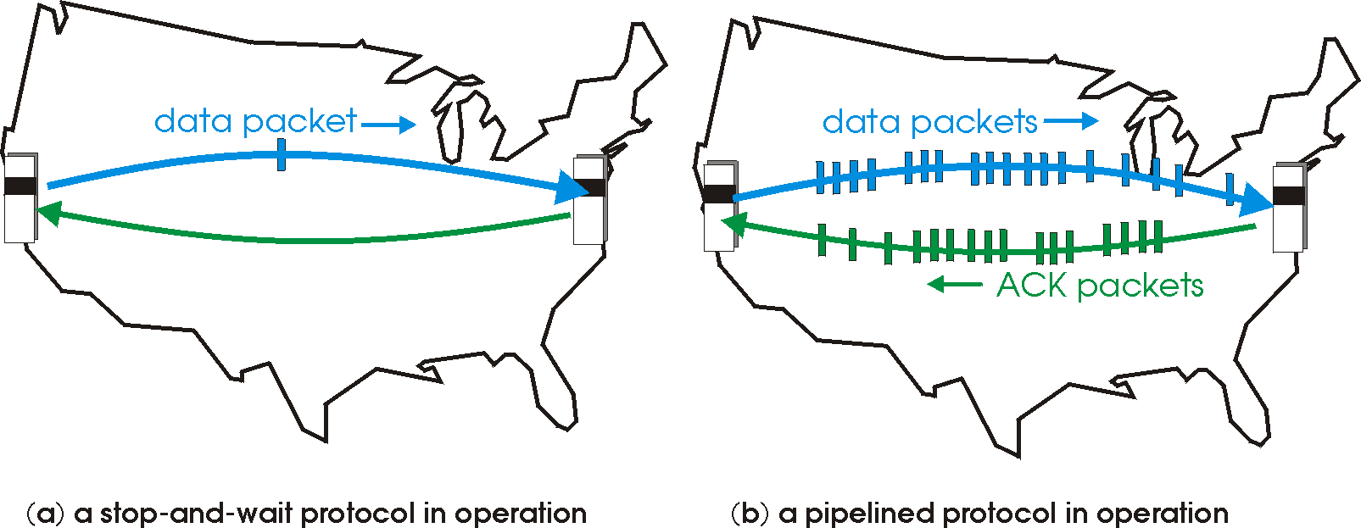
Protocolos com pipelining
Pipelining: o emissor pode avançar e enviar segmentos mesmo que de alguns dos anteriores não esteja ainda confirmada a recepção. Como veremos a seguir designam-se protocolos de janela deslizante ou sliding window protocols
Duas formas genéricas destes protocolos:
Go-Back-N (ou GBN)
selective repeat (ou SR)

Slide 25
Pipelining com Go-Back-N
O emissor vai transmitindo segmentos para a frente, usando um buffer dito “janela” do emissor.
nºs de sequência
Janela de emissão
Emissor
buffer de emissão
segmentos esquecidos pois
já foram acknowledged
segmentos no buffer de
emissão à espera de serem
acknowledged
futuro
nºs de sequência
Receptor
segmentos esquecidos pois já foram consumidos pelo nível superior
segmento esperado
pelo receptor
(janela de um segmento)
futuro

Slide 26
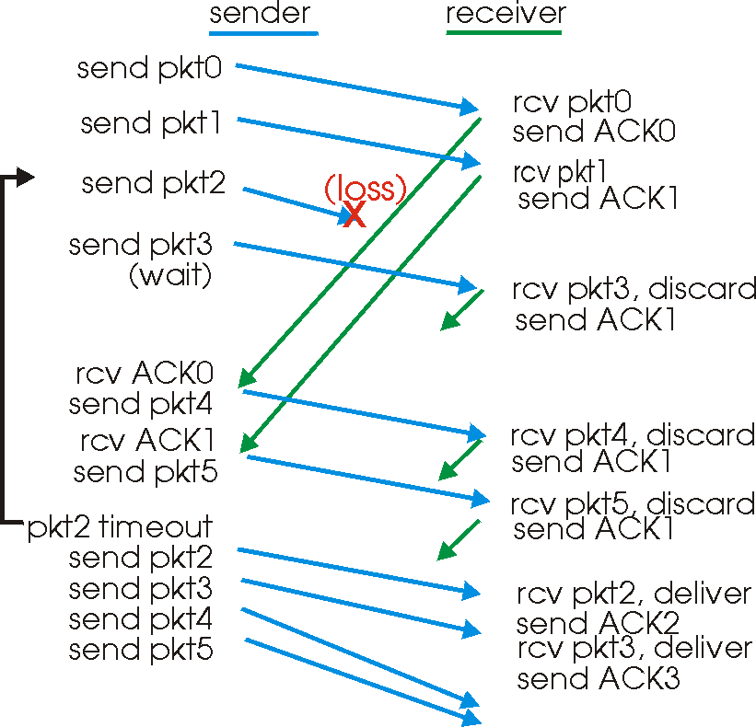
GBN
Ex:
Janela = 4
Timeout
para o pkt2

Slide 27
Funcionamento no emissor
Dispõe de uma janela de até N segmentos consecutivos não acknowledged que pode ir transmitindo (N = tamanho da janela)
Coloca um nº de sequência no cabeçalho dos segmentos que emite e activa um timeout para cada segmento transmitido
timeout(n): retransmite o segmento emitido há mais tempo e todos os outros até ao fim da janela (“go back N”)
ACK(n): confirma todos os segmentos para trás incluindo o do nº de sequência (“cumulative ACK”) – pode evitar repetições se possível
Á medida que se vai recebendo ACKs, o emissor vai avançando a janela (como se esta “deslizasse” por isso se designam sliding window protocols )

Slide 28
Segmentos fora de ordem
Com o GBN o receptor ignora os segmentos fora de ordem
Vantagens: simplicidade do receptor no controlo de segmentos fora de ordem
Desvantagem: retransmissão de segmentos que já tinham sido recebidos
Com janelas muito grandes (requeridas por tempos de transito e capacidades de transmissão elevados) podem existir muitos segmentos no pipeline, isto é em transito. Basta um erro num segmento para obrigar à retransmissão de um elevado número de segmentos (o que tb implica que a janela enche e o emissor é obrigado a parar)

Slide 29
Generalização: buffer no receptor selective repeat
nºs de sequência
Janela de emissão
Emissor
buffer de emissão
segmentos esquecidos pois
já foram acknowledged
segmentos no buffer de
emissão à espera de serem
Acknowledged ou com
“buracos”
futuro
tempo
nºs de sequência
Janela de recepção
Receptor
buffer de recepção
segmentos esquecidos pois
já foram consumidos pela
aplicação
segmentos no buffer de
recepção à espera de serem
consumidos pela aplicação ou
à espera de serem contíguos
futuro

Slide 30
Optimização permitida
timeout
0
1
2
3
4
5
6
7
8
2
3
4
5
6
7
8
9
10
11
12
13
14
ack2
0
1
2
3
4
5
6
7
8
9
10
11
12
13
14
não chegou
ignorados
timeout
0
1
2
3
4
5
6
7
8
2
3
4
5
6
9
10
11
12
13
14
15
16
ack8
ack9
0
1
3
4
5
6
7
8
2
9
10
11
12
13
14
15
16
não chegou
buffered
ignorados

Slide 31
Selective Repeat
O receptor envia um ACK de todos os segmentos correctamente recebidos e que conseguiu bufferizar, mesmo recebidos fora de ordem
O emissor activa logicamente um timeout para cada segmento enviado e desactiva o respectivo timeout quando recebe um ACK desse segmento
Quando dispara um timeout, o emissor só volta a enviar os segmentos para os quais ainda não tenha recebido um ACK
O emissor continua limitado pela dimensão da sua janela

Slide 32
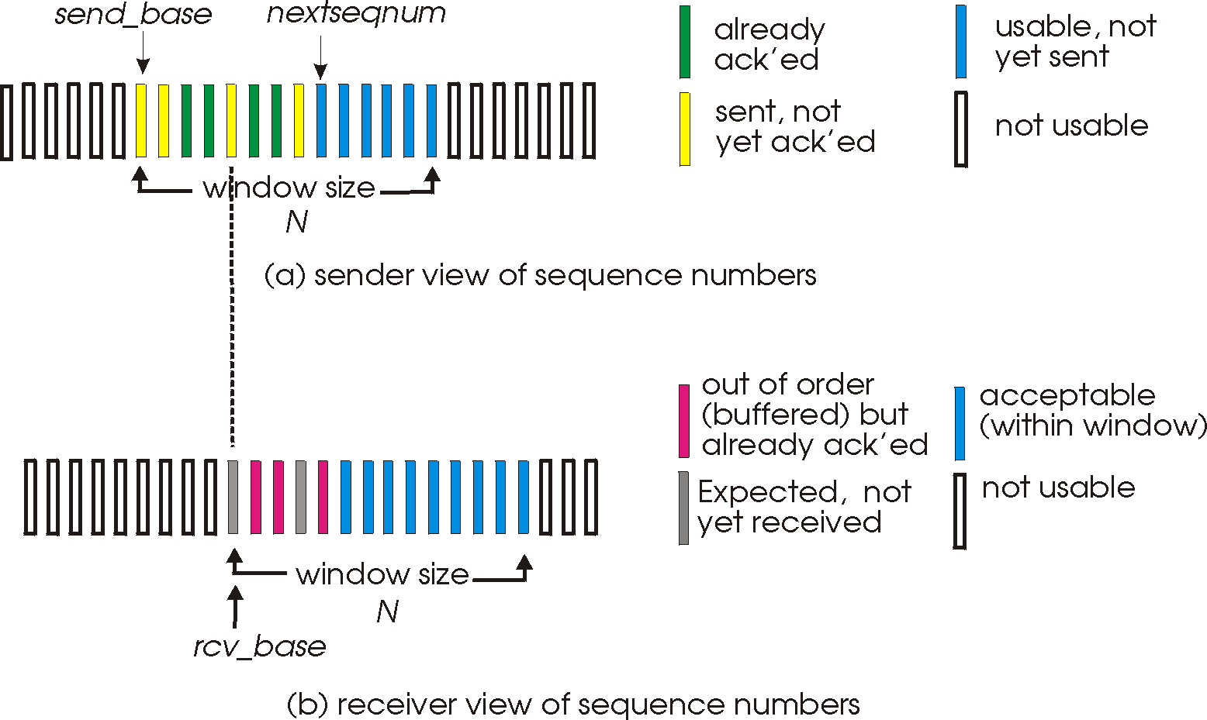
Visão das janelas
rcv_base - N

Slide 33
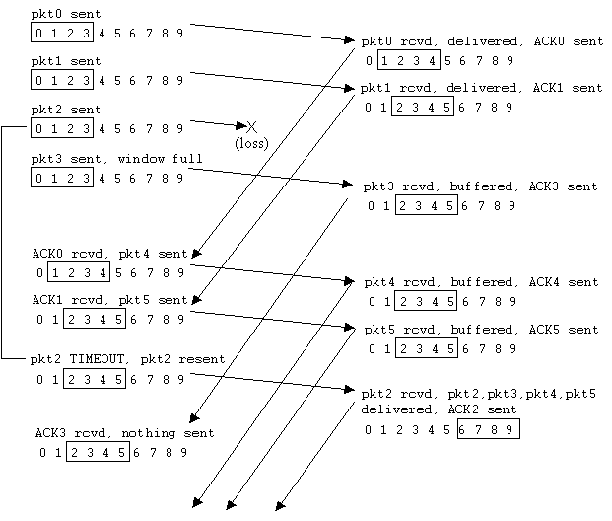
Funcionamento do Selective Repeat

Slide 34
Funcionamento do Selective Repeat
Emissor:
Receptor:
Dados do nível superior :
Se está disponível um nº de sequência na janela, enviar segmento
Timeout(n):
reenviar segmento n, activar timeout(n)
ACK(n) in [sendbase,sendbase+N]:
Marcar o segmento n como recebido
Se n é o menor segmento unACKed, avançar a base da janela para o próximo unACKed nº de sequência
Segmento n in [rcvbase, rcvbase+N-1]
Send ACK(n)
Out-of-order: bufferizar
In-order: entregar (entregar também os outros segmentos contíguos já recebidos), avançar a base da janela para o próximo segmento não recebido
Segmento n in
[rcvbase-N, rcvbase-1]
Send ACK(n) // mesmo que já tenha sido ACKed antes
senão:
ignorar

Slide 35
Variantes
Os protocolos que estamos estudar usam portanto janelas no emissor e no receptor
Se a janela do emissor e do receptor é igual a 1, o protocolo diz-se stop & wait (stop transmitting ...)
Se a janela do emissor é > 1 o protocolo diz-se de janela deslizante ou com pipelining
Pipelining com janela do receptor = 1, o protocolo diz-se janela deslizante com go back N
Pipelining com janela do receptor > 1 o protocolo diz-se janela deslizante com selective repeat

Slide 36
Piggybacking
Na prática a comunicação é quase sempre full-duplex. A implementação dos dois fluxos de dados exigiria 4 canais lógicos por causa dos ACKs.
Usa-se então uma técnica chamada “piggybacking” que consiste em introduzir os ACKs nos segmentos transmitidos no sentido contrário.
Tem no entanto que se tomar em consideração o caso em que o tráfego é assimétrico.
dados
nº de sequência
no sentido do envio
nº de sequência do ack
do tráfego do sentido contrário

Slide 37
Outras optimizações
Uma outra alternativa ao envio de ACK de todos os segmentos recebidos, mesmo fora de ordem, é não enviar senão ACKS cumulativos dos dados recebidos na ordem.
Também se pode enviar NACKs (Negative Acknowledgement) sobre os segmentos em falta para que o emissor retransmita o mais cedo que possível, mesmo antes que o timeout seja desencadeado.
Também, se se receber vários ACKs cumulativos seguidos com o mesmo número de sequência, também se pode concluir que houve um segmento que se perdeu (mesmo que não tenha havido timeout).

Slide 38
Dimensionamento de Números de Sequência e Timeouts
Nºs de sequência – são sempre representados num número finito de bits.
Problema da repetição cíclica (tamanho vs. repetição cíclica)
Menor tamanho possível para diminuir o cabeçalho
Tamanho está relacionado com a gestão das janelas e com a natureza do protocolo
Timeouts
Fortemente dependente do RTT …… em cada instante durante a evolução do protocolo

Slide 39
Caso os segmentos não chegassem fora de ordem
Emissor com janela de dimensão K, receptor com janela de dimensão 1, isto é, Go back N : K + 1
Emissor e receptor com janelas de dimensão K : 2.K
Estas condições só se verificam quando entre o emissor e o receptor apenas existe um canal físico directo (tal não é o caso da Internet). Na Internet a rede pode trocar a ordem dos segmentos e até memorizá-los e entregá-los mais tarde pelo que é necessário usar uma janela maior – ver o tópico na secção TCP.

Slide 40
Taxa de utilização de uma canal sem pipelining - stop & wait
T_{u} = T_{t} / (T_{t} + RTT) = T_{t} / T_{A}
T_{u} - taxa de utilização
T_{t} - tempo de transmissão de um frame, T_{p} - tempo de propagação de extremo a extremo
T_{A} - tempo que medeia entre o início da transmissão e a recepção do respectivo ack, T_{A} = T_{t} + 2 x Tp
T_{u} = T_{t} / (T_{t} + 2 x T_{p} ) = 1 / ( 1 + 2 T_{p} / T_{t} ) = 1 / ( 1 + 2 A )
A = T_{p} / T_{t} = Tempo de propagação / tempo de transmissão
O quociente A é tanto maior quanto maior for o tempo de propagação e menor for o tempo de transmissão.
Em todos os casos está-se a desprezar o tempo de processamento (pelo receptor) e o tempo de transmissão do ACK.

Slide 41
Exemplo com um canal de 1 Km
Tu= 1 / 1+2A
A = Tp / Tt
Funcionando a 1 Kbps (frame médio de 1000 bits)
Tempo de transmissão = Tt = 1000 / 1000 = 1 s
Tempo de propagação = Tp = 1 / 200000 = 5 . 10⁻⁶ s = 5 micro segundos
A = 5 . 10⁻⁶ / 1 = 5 . 10⁻⁶ => 1 + 2A aprox. = 1 => Tu = 1 = 100%
Funcionando a 1 Mbps (frame médio de 1000 bits)
Tempo de transmissão = Tt = 1000 / 1.000.000 = 10⁻³ = 1 ms
Tempo de propagação = Tp = 1 / 200.000 = 5 . 10⁻⁶ s = 5 micro segundos
A = 5 . 10⁻⁶ / 10⁻³ = 5 . 10⁻³ => 1 + 2A aprox. = 1 => Tu = 1 = 100%
Conclusão: quando o tepo de propagação é desprezável a taxa de utilização é sempre igual a 100%

Slide 42
Exemplo com um canal de 200 Km
Funcionando a 1 Kbps (frame médio de 1000 bits)
Tempo de transmissão = Tt = 1000 / 1000 = 1 s
Tempo de propagação = Tp = 200 / 200.000 = 1 . 10⁻³ s = 1 ms
A = 10⁻³ / 1 = 10⁻³ => 1 + 2A aprox. = 1 => Tu = 100 %
Funcionando a 1 Mbps (frame médio de 1000 bits)
Tempo de transmissão = Tt = 1000 / 1.000.000 = 10⁻³ s = 1 ms
Tempo de propagação = Tp = 200 / 200.000 = 10⁻³ s = 1 ms
A = 10⁻³ / 10⁻³ = 1 => 1 + 2A = 3 => Tu = 33,33 %
Conclusão: num canal de média dimensão conforme a velocidade de transmissão vai aumentado, ou seja, se a velocidade de transmissão é significativa o rendimento diminui.
Tu= 1 / 1+2A
A = Tp / Tt

Slide 43
Exemplo com um canal de 50000 Km
Tu= 1 / 1+2A
A = Tp / Tt
Funcionando a 1 Kbps (frame médio de 1000 bits)
Tempo de transmissão = Tt = 1000 / 1000 = 1 s
Tempo de propagação = Tp = 50.000 / 200.000 = 0,250 s = 250 ms
A = 0,250 / 1 = 0,250 => 1 + 2A = 1,5 => Tu = 66,66 %
Funcionando a 1 Mbps (frame médio de 1000 bits)
Tempo de transmissão = Tt = 1000 / 1.000.000 = 10⁻³ s = 1 ms
Tempo de propagação = Tp = 50.000 / 200.000 = 0,250 s = 250 ms
A = 250 / 1 = 250 => 1 + 2A = 501 => Tu = 0,2 %
Conclusão: num canal de grande dimensão a velocidade de propagação é sempre significativa: janelas = 1 é sempre uma má ideia !

Slide 44
Conclusões
Se a relação 1 + 2*Tp / Tt = 1 + 2A é próxima de 1, ou seja, quando o tempo de propagação é muito pequeno, uma janela de emissão de dimensão 1 pode ser suficiente para uma utilização adequada do canal.
2. Caso essa relação seja > 1, (i.e, quando o tempo de propagação começa a ser significativo face ao tempo de transmissão), é sempre necessário aumentar a janela de emissão para aumentar a taxa de utilização.
A janela de recepção > 1 destina-se a recuperar melhor dos erros e a acomodar melhor as variações de velocidade do receptor ou poder evitar retransmissões de segmentos fora de ordem. Na ausência de erros, não garante só por si aumento de rendimento.
4. Quando a janela de emissão > 1, a taxa de utilização é aumentada proporcionalmente (sem poder ultrapassar 100 % como é óbvio).
5. Numa conexão de transporte, a rede pode introduzir um tempo de propagação significativo (como num canal de grande dimensão) pelo que uma janela de emissão igual a 1 seria sempre uma má ideia.

Slide 45
Dimensionamento de timeouts
O valor dos timeouts deve ser sempre superior ao RTT mas um timeout demasiado curto ou demasiado longo diminui o rendimento do protocolo.
Dilema: retransmissão extemporânea versus lentidão de recuperação
Um protocolo do nível transporte tem que avaliar dinamicamente o RTT para afinar o valor do timeout mais adequado no momento do envio de um segmento.
Idealmente: TIMEOUT (SEG_{i}) = RTT + DELTA

